Slide 1
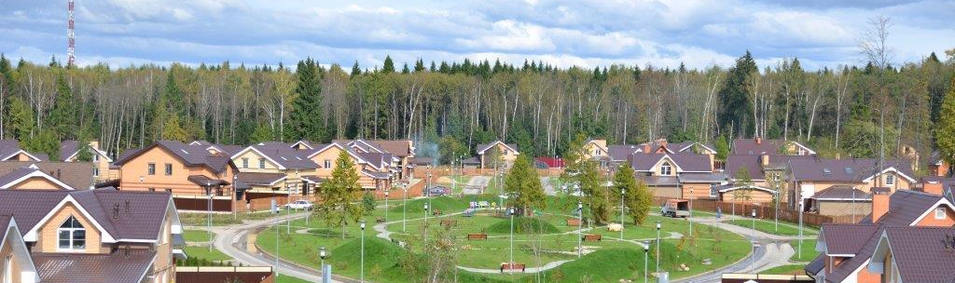
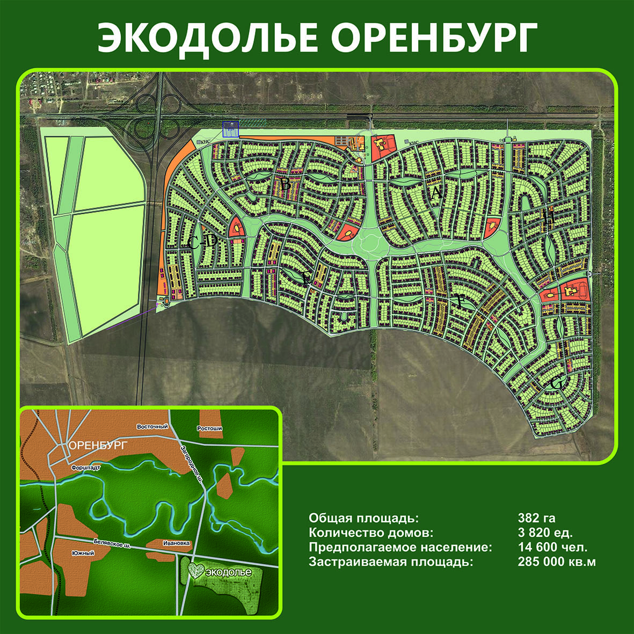
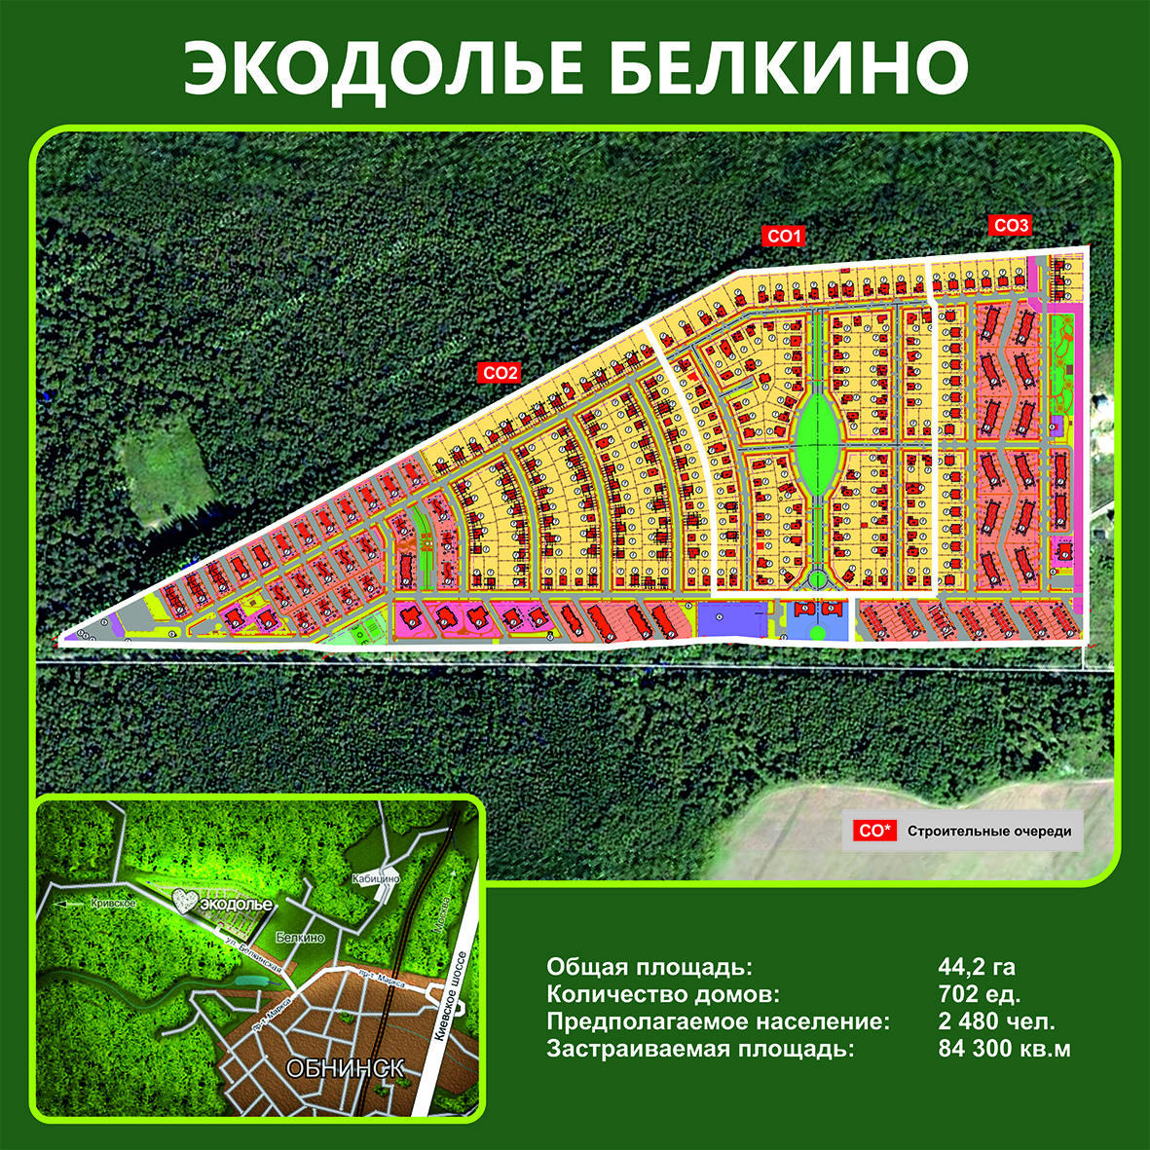
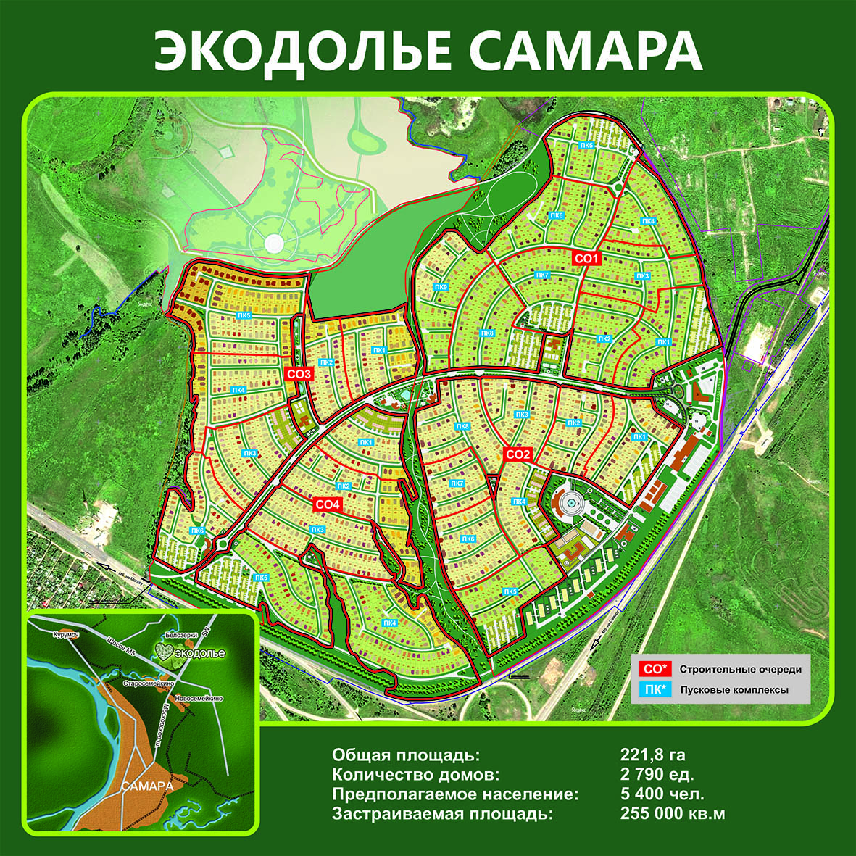
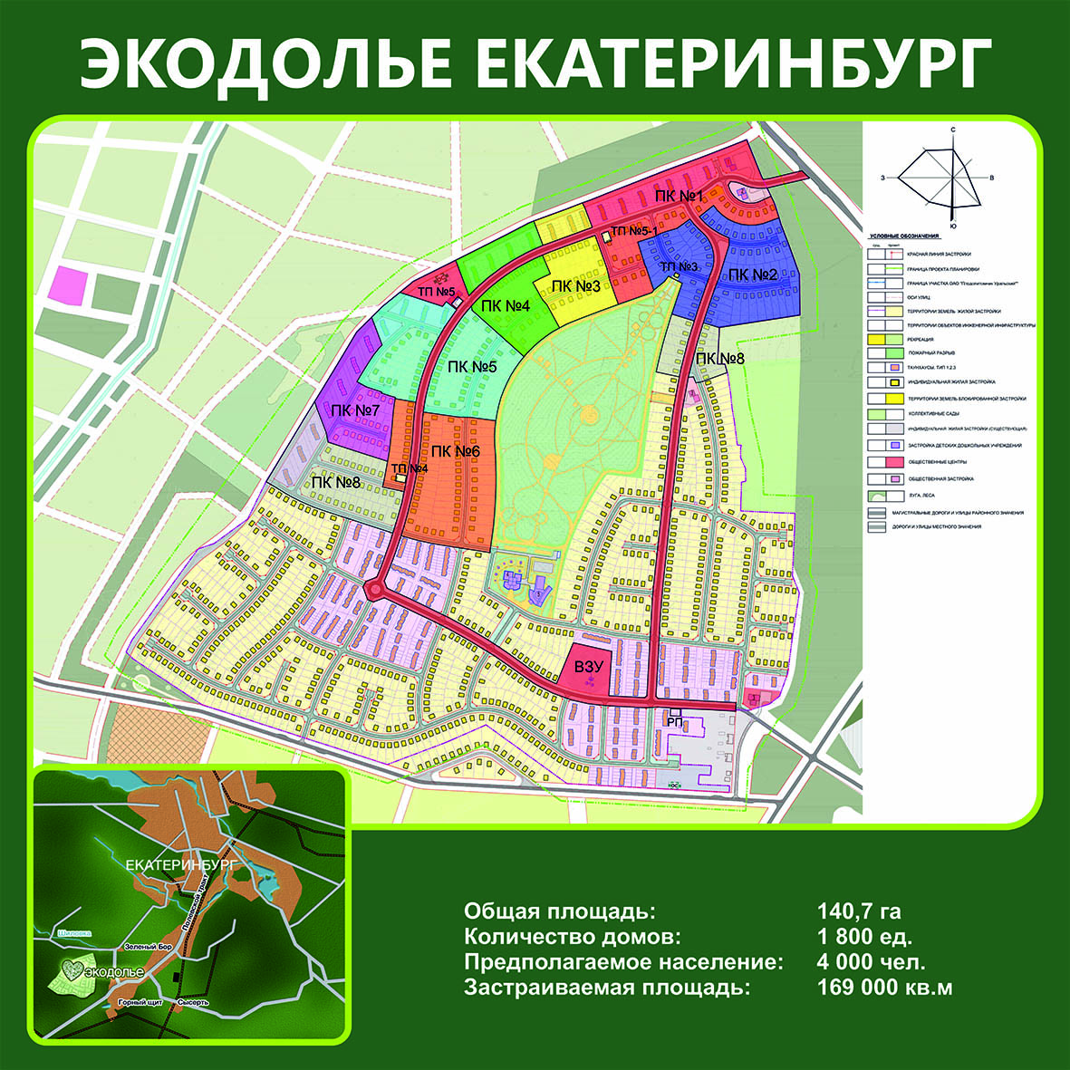
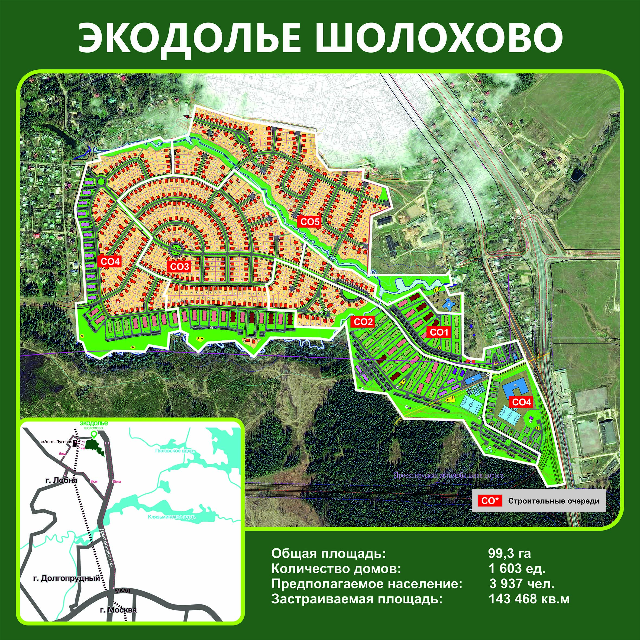


Концепция внедрения энергоэффективных решений в малоэтажном жилом строительстве на примере Экодолье Екатеринбург
Москва, 2014

Slide 2
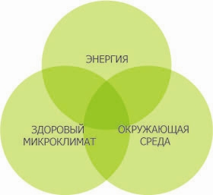


МЕЖДУНАРОДНЫЙ ОПЫТ
КОНЦЕПЦИЯ ACTIVE HOUSE
Энергия
снижение теплопотерь и использование
энергии из возобновляемых источников.
Микроклимат в помещениях
создание здоровой и комфортной среды за
счет большого количества дневного света и
Свежего воздуха.
Окружающая среда
Эффективное использование природных
ресурсов, снижение отрицательного
воздействия на окружающую среду в
процессе всего срока эксплуатации.
Notes:
Как мы можем наблюдать сегодня, фокусирование только на энергосбережении остается в прошлом. Сегодня концепция Active House («активных» домов) получает все большее распространение в странах Европы. Она представляет собой комплексную систему, цель которой – достижение баланса между энергосбережением, комфортным проживанием и бережным отношением к природе. Концепция Active House базируется на принципах энергосбережения, которые были разработаны для Passive House. В то же время, она представляет собой шаг вперед, т.к. шире смотрит на проблему: энергосбережение должно находиться в балансе со здоровьем человека и бережным отношением к природе, то есть мы рассматриваем здание всесторонне, как целостный организм, содействующий устойчивому развитию человека.
При этом энергоэффективность достигается не только за счет максимального энергосбережения, но и за счет активного использования возобновляемых источников энергии, в особенности солнечной энергии. Здоровый микроклимат поддерживается с помощью «активного» фасада – автоматической солнцезащиты, которая предотвращает перегрев. Все это управляется интеллектуальными системами, запрограмированными специалистами, исходя из многолетних наблюдений за физиологией человека.

Slide 3
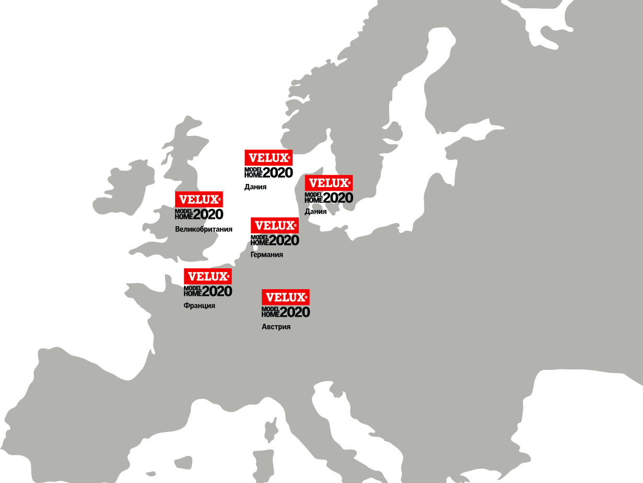
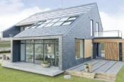
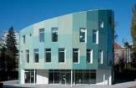
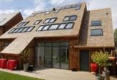
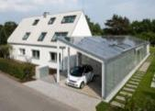

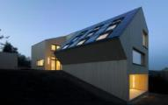
МЕЖДУНАРОДНАЯ ПРОГРАММА
«ОБРАЗЦОВЫЙ ДОМ 2020»
Notes:
VELUX реализовывает европейскую программу по строительству 6-ти образцовых домов соответствующих требованиям 2020 года. Поэтому программа называется «Образцовый дом 2020». Все проекты, реализуемые в рамках программы «Образцовый дом 2020», основываются на принципах концепции Active House. На сегодняшний день уже построено и открыто 5 из 6 домов. В каждом доме проводится всесторонний мониторинг и тестирование. В некоторых домах для проведения мониторинга в реальных условиях, временно проживает гостевая семья. Один из домов («Зеленый маяк» в Копенгагене) в апреле 2010г. посетил президент России Дмитрий Медведев.
«Активный дом» - первый проект в России, реализуемый по тем же принципам.

Slide 4
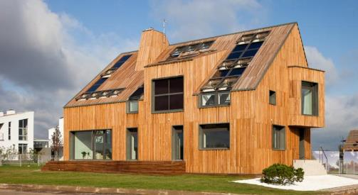
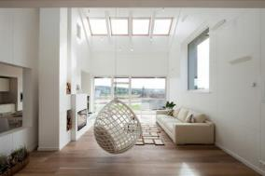
ПЕРВЫЙ «АКТИВНЫЙ ДОМ» В РОССИИ
www.activedom.ru
Notes:
Первый «Активный дом» в России реализован компанией VELUX и лидирующим девелопером Московской области компанией «Загородный Проект» на территории Пригорода «Западная Долина». Проект представляет собой индивидуальный жилой дом общей площадью 225 кв. м. Строительство началось в марте и закончилось в сентябре 2011 года.
Проект «Активный дом» разработан архитекторами экспериментальной лаборатории POLYGON. Дом представляет собой комплекс решений в области энергоэффективности, инновационных технологий и использования экологически чистых материалов, с учетом специфики домостроения в России. Подобно старой русской избе, здание имеет цельный объем и набор выступающих элементов (крыльцо, балкон, мезонин, печная труба), но в современной интерпретации.
Фасад представляет собой поверхность из единого материала и включает все элементы (стены, кровля, окна, труба). Данное решение – дань уважения традиционным методам строительства в России. Применение термо древесины так же гарантия долговечности не только самого материала, но и сохранение образа в периоде времени. Тесное взаимодействие архитекторов и инженеров-консультантов в рамках проекта отражает целостный и сбалансированный подход к проектированию и строительству, характерный для идеологии Active House.

Slide 5
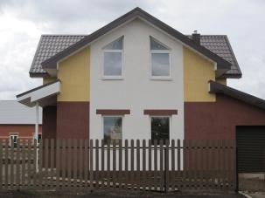
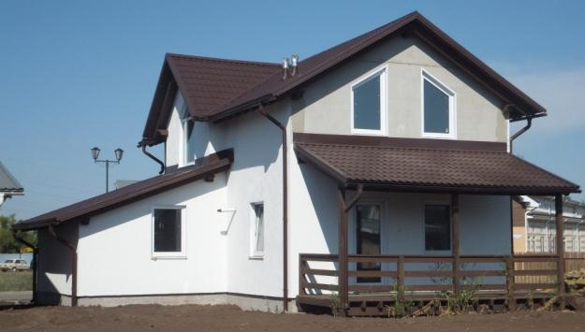
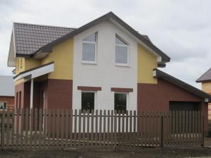
РОССИЙСКИЙ ОПЫТ – ЭКОДОЛЬЕ ОРЕНБУРГ
Сводная таблица показателей на примере проекта дома КАМА – 132 м2
ПОКАЗАТЕЛЬ | Модель аналога дома по СНИП | Станд. модель «КАМА» | Модель «КАМА - Эконом» | Модель «КАМА – Бизнес»
Годовые расходы тепловой энергии на отопление, вентиляцию и горячее водоснабжение, кВт*ч | 43,84 | 38,29 | 31,32 | 31,32
Годовые расход электрической энергии, МВт*ч | 3,28 | 3,28 | 2,92 | 4,84
Годовое потребление природного газа, тыс м³ | 26,88 | 23,48 | 14,64 | -
Годовой выброс СО2 в результате тепло – и энегоснабжения здания, т | 33,59 | 29,34 | 18,278 | -
Удельное потребление тепла Вт/м2 | 120 | 102,6 | 78,42 | 78,42
Годовая стоимость коммунальных платежей, руб. | 71 082,56 | 62 796,76 | 40 641,68 | 5 759,60
Годовая стоимость коммунальных платежей, руб. в 2015 году * | 176 877 | 156 259 | 101 130 | 14 333
Стоимость капитальных затрат на приобретение энергосберегающего оборудования, руб. | - | - | 2576 руб. + 5 000 + Неопор | 2576 руб.+530 000 руб. + 195 000 + Неопор
Годовое потребление кг у.т. | 6 953,38 | 6 072,82 | 4 246,88 | 594,51
Оренбург

Slide 6
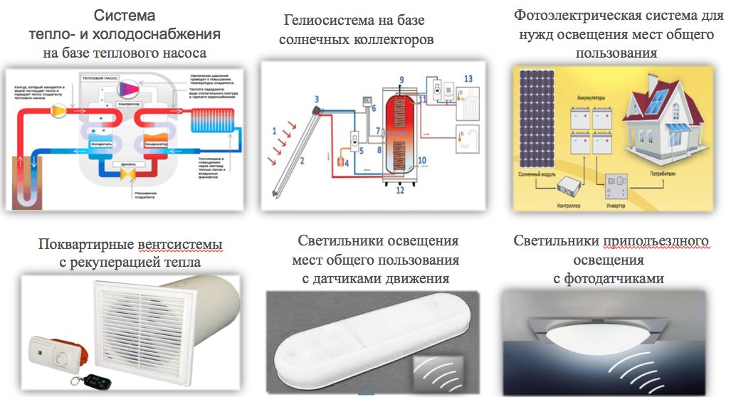
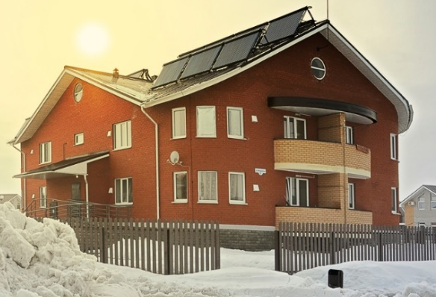
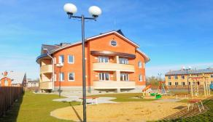
РОССИЙСКИЙ ОПЫТ – ЭКОДОЛЬЕ ОРЕНБУРГ
12 квартирный жилой дом с уровнем снижения энергопотребления по классу «А»
Стоимость строительства стандартного 12 квартирного дома с отделкой эконом - класса составляет:
ЭЭ класс С - 15,3 тыс. руб/м2.
ЭЭ класс В ( на 40,3% выше требований СНиП) - 25,0 тыс. руб/м2.
ЭЭ класс А (на 80,1% выше требований СНиП) – 35,0 тыс. руб/м2

Slide 7
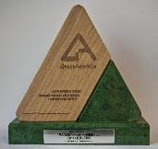

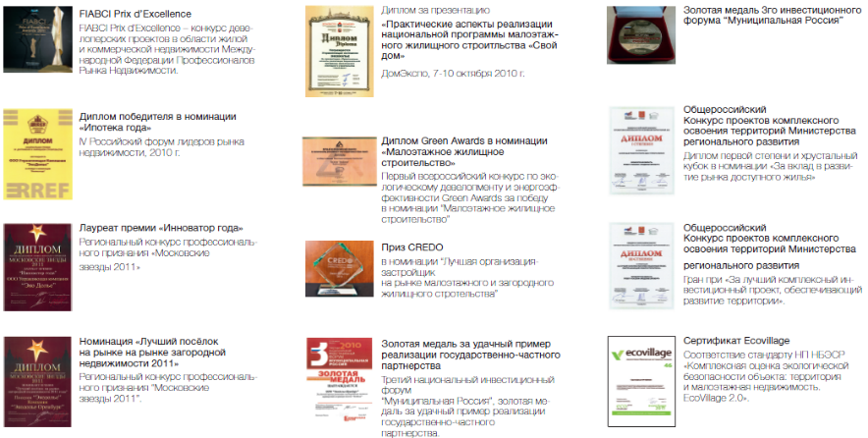
ЭКОДОЛЬЕ ОРЕНБУРГ – МЕЖДУНАРОДНОЕ ПРИЗНАНИЕ
Конкурс по экологическому девелопменту и энергоэффективности Green Awards в номинации «Малоэтажное жилищное строительство»
Приз Всемирной ассоциации FIABCI Prix d'Excellence 2011 в номинации
«Охрана окружающей среды и восстановление территорий»

Slide 8
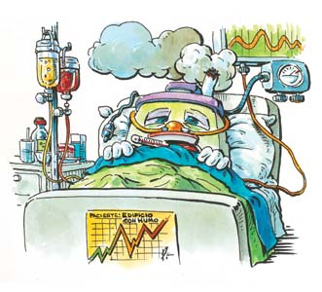
Всемирная Организация Здравоохранения - до 30% новых и реконструированы здания по всему миру имеют «синдром» больного здания (SBS-Sick Building Syndrome).
World Health Organisation 1984.
Notes:
Всемирная Организация Здравоохранения - до 30% новых и реконструированы здания по всему миру имеют «синдром» больного здания (SBS-Sick Building Syndrome).

Slide 9
Все больше доказательств того, что здания играют важную роль в точки зрения общественного здравоохранения
Иследования Шведция (2004)
Notes:
Исследования проведённые шведскими учёными показали, что рост аллергических заболеваний, астмы и экземы с 1952 по 1981 вырос в 4 раза, основную роль в этом росте играет качество среды обитания человека то есть здания, в которых мы живём.

Slide 10
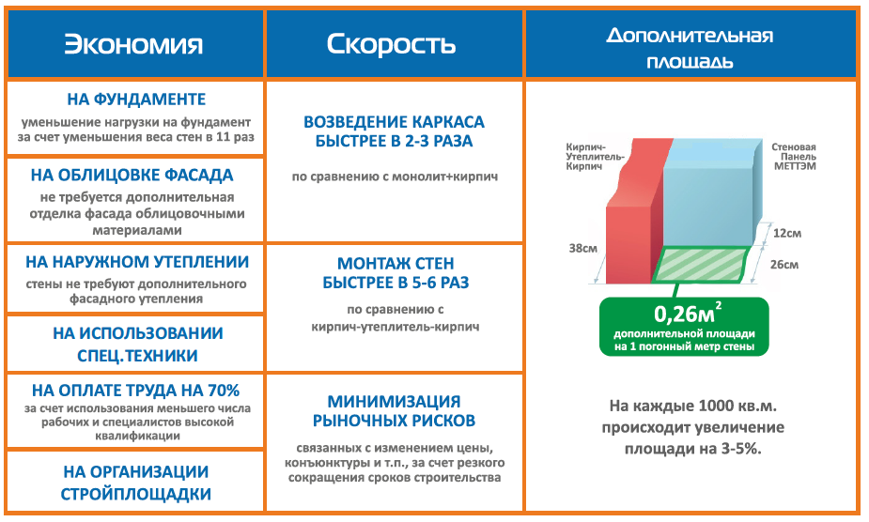
ИНДУСТРИАЛЬНЫХ ТЕХНОЛОГИЙ ДЛЯ ЗДАНИЙ С ЭНЕРГОПОТРЕБЛЕНИЯ ПО КЛАССУ «А»

Slide 11
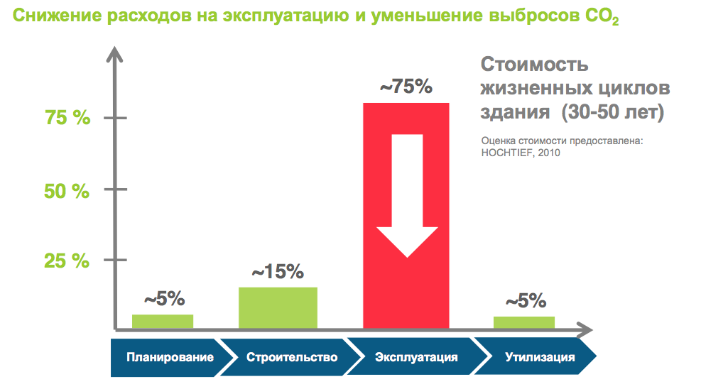
ОЦЕНКА СТОИМОСТИ ЖИЗНЕННОГО ЦИКЛА В ПРОЕКТАХ МАЛОЭТАЖНОГО СТРОИТЕЛЬСТВА

Slide 12





ПАРТНЕРЫ ПРОЕКТА
Notes:
Проект ДомА+ в Екатеринбурге реализовывается компаниями имеющие большой опыт реализации энергосберегающего строительства в России. Организаторы проекта девелоперская компания Экодолье и VELUX. Застройщик компания производитель крупнопанельных домов Магнум-Хауз. Генеральный партнёр – поставщик комплексных строительных систем компания Технониколь. Также партнерами проекта выступают компании Дюпон и Дикёнинк.

Slide 13
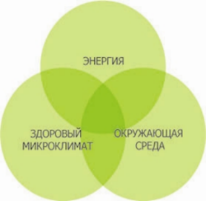


НОВАЯ ФОРМУЛА ОЦЕНКИ = СТОИМОСТЬ СТРОИТЕЛЬСТВА
+ СТОИМОСТЬ ЭКСПЛУАТАЦИИ
- СТОИМОСТЬ НА ВТОРИЧНОМ РЫНКЕ ЧЕРЕЗ 10 ЛЕТ
!ЭКОНОМИКА!
Notes:
Основной задачей проекта является доказать, что можно строить современное комфортное-энергосберегающее жилье под ключ с разумными экономическими показателями. В свою очередь потребителю надо обращать внимание не только на первичную стоимость затрат на строительство, а в том числе на эксплуатацию, которая подразумевает не только затраты на коммунальные услуги, но и затраты на ремонт с отделкой и ремонтные работы требующие для содержания недвижимости в течении 10 лет.

Slide 14
ОПТИМИЗАЦИЯ СТОИМОСТИ СТРОИТЕЛЬСТВА И ЭКСПЛУАТАЦИИ
Фундамент УШП (-20% фундамента)
Габаритные размеры здания кратны размерам материалов (-30% расход материалов)
Рекуперация (-50% эксплуатации)
Солнцезащита (-90% кондиционирования)
Автоматика (-20% эксплуатации)
Утепление (на отопление 5000 руб. в год)
Энергоэффективные оборудование и освещение (-25% электричества)
Notes:
Фундамент Дома А+ будет выполнен по типу «утепленная шведская плита» (УШП). Такой фундамент объединяет в себе устройство утепленной монолитной фундаментной плиты и сеть коммуникаций, включая систему подогрева пола. Комплексный подход позволяет получить в короткие сроки утепленное основание со встроенными инженерными системами и ровный пол, готовый для укладки покрытия.

Slide 15
ОПТИМИЗАЦИЯ СТОИМОСТИ СТРОИТЕЛЬСТВА И ЭКСПЛУАТАЦИИ ЗА СЧЁТ АРХИТЕКТУРЫ
Компактность,отношение ограждающих к полу (-50% строительного объема по сравнению с Активным домом)
Ориентация по сторонам света (-20% эксплуатации)
Простая геометрия (-20% стоимости СМР)
Узлы примыкания (-10% эксплуатации)
Герметичность (-10% эксплуатации)
Естественное освещение (-15% электричества)
Гибридная вентиляция (-20% электричества)

Slide 16

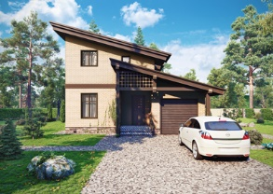
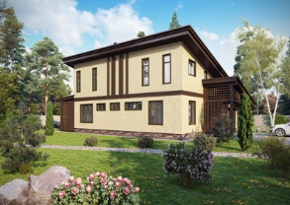
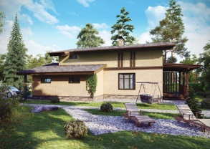
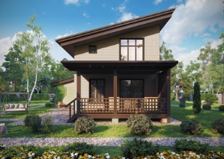

Slide 17
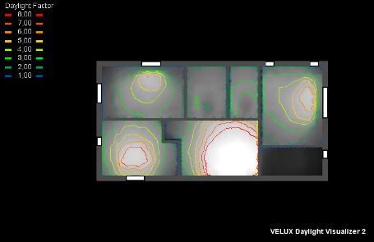
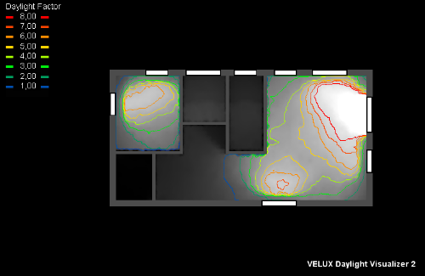

Slide 18
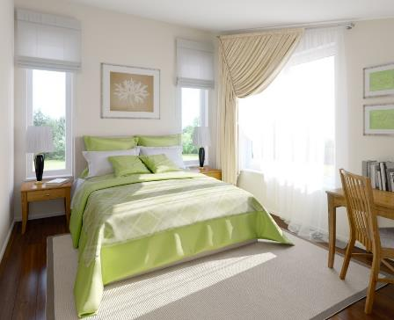
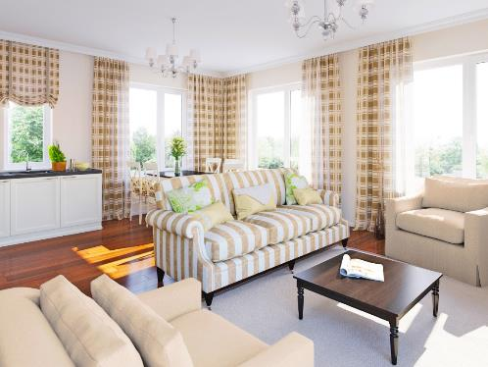
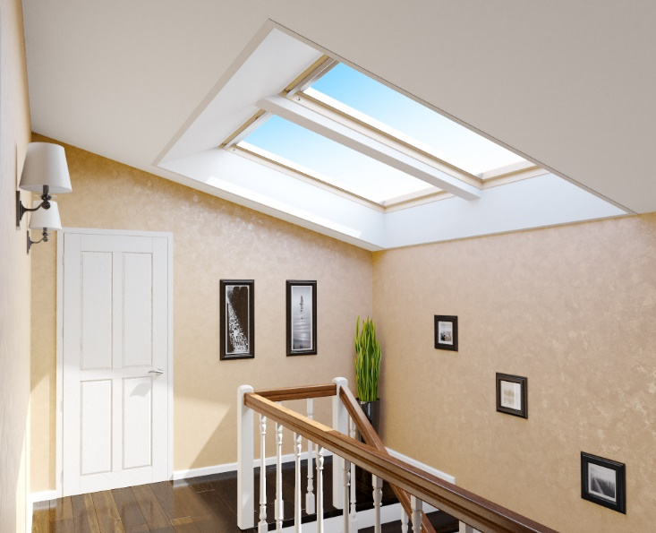

Slide 19
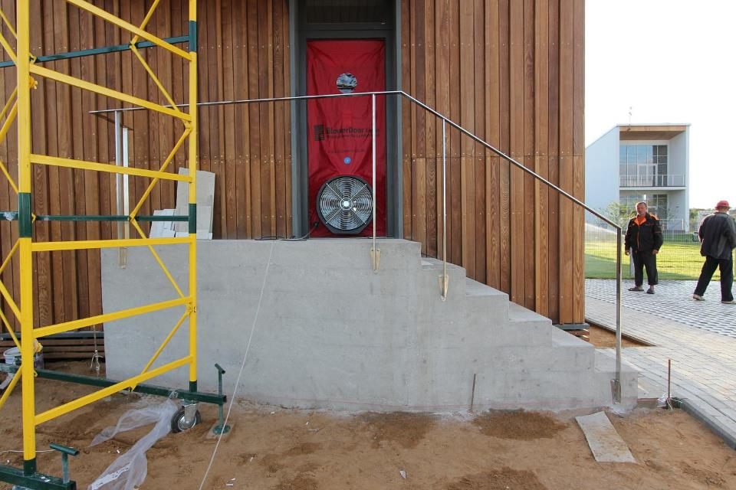
ТЕСТИРОВАНИЕ
Notes:
Испытание дома методом ветровая дверь специалистами Института Пассивного Дома. Это метод не сложный, но очень эффективный. Он сразу выявляет недочеты проектирования и/или строительства. А самое главное можно сразу определить данные для дальнейших расчётов энергосбережения. Так как неконтролируемая инфильтрация один из основных показателей влияющих на теплопатери.

Slide 20
ОСНОВНЫЕ ХАРАКТЕРИСТИКИ
Конструкция здания: стены и кровля – панель заводского изготовления с заполнением теплоизоляцией, пол – утепленная шведская плита, кровля - гибкая черепица Shinglas
Теплоизоляция:
пол 1-го этажа – ТЕХНОНИКОЛЬ Carbon eco sp 200 мм - УШП
стены – ТЕХНОНИКОЛЬ Технолайт ОПТИМА 145 мм + Техноблок Стандарт 100 мм
кровля –ТЕХНОНИКОЛЬ Технолайт ОПТИМА 195 мм + 100 мм
Паро- и ветро-изоляция –AirGuard SD5, Tyvec Supro от DuPont
Оконный профиль
Фасады: Deceuninck Спейс U_{f} =0,95 Вт/(м²·°С)
тройное остекление AGC U_{g}=0,6 Вт/(м²·°С), g=47%
Кровля: мансардные окна Velux U_{f} =0,91 Вт/(м²·°С)
тройное остекление V21 65G U_{g}=0,53 Вт/(м²·°С), g=52%
Применение вентиляционной установки с рекуперацией 75%
Сопротивление теплопередаче
стен R = 5,54 (м²∙°С)/Вт,
кровли R = 4,94 (м²∙°С)/Вт,
пола (по РНРР) R = 6,08 (м²∙°С)/Вт

Slide 21
ЭНЕРГОПОТРЕБЛЕНИЕ НА ОТОПЛЕНИЕ
Расчетное значение удельного расхода тепловой энергии на отопление (по методике РНРР) – предварительное значение 117 кВт∙ч/м²год (6000 руб. в год)
Расчетное значение удельного расхода тепловой энергии на отопление (по методике СНиП) – предварительное значение 54 кВт∙ч/м²год
РНРР
СНиП

Slide 22
Создание стандартов по энергоэффективности
Развитие энергоэффективных решений
Доступность технологий в каждом регионе
Создание информационного поля по энергоэффективности

Slide 23

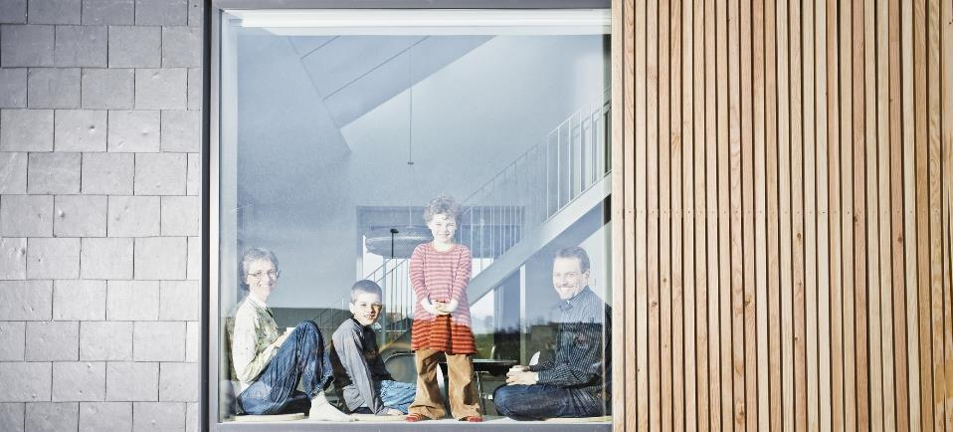
www.ecodolie.ru

